Slide 1
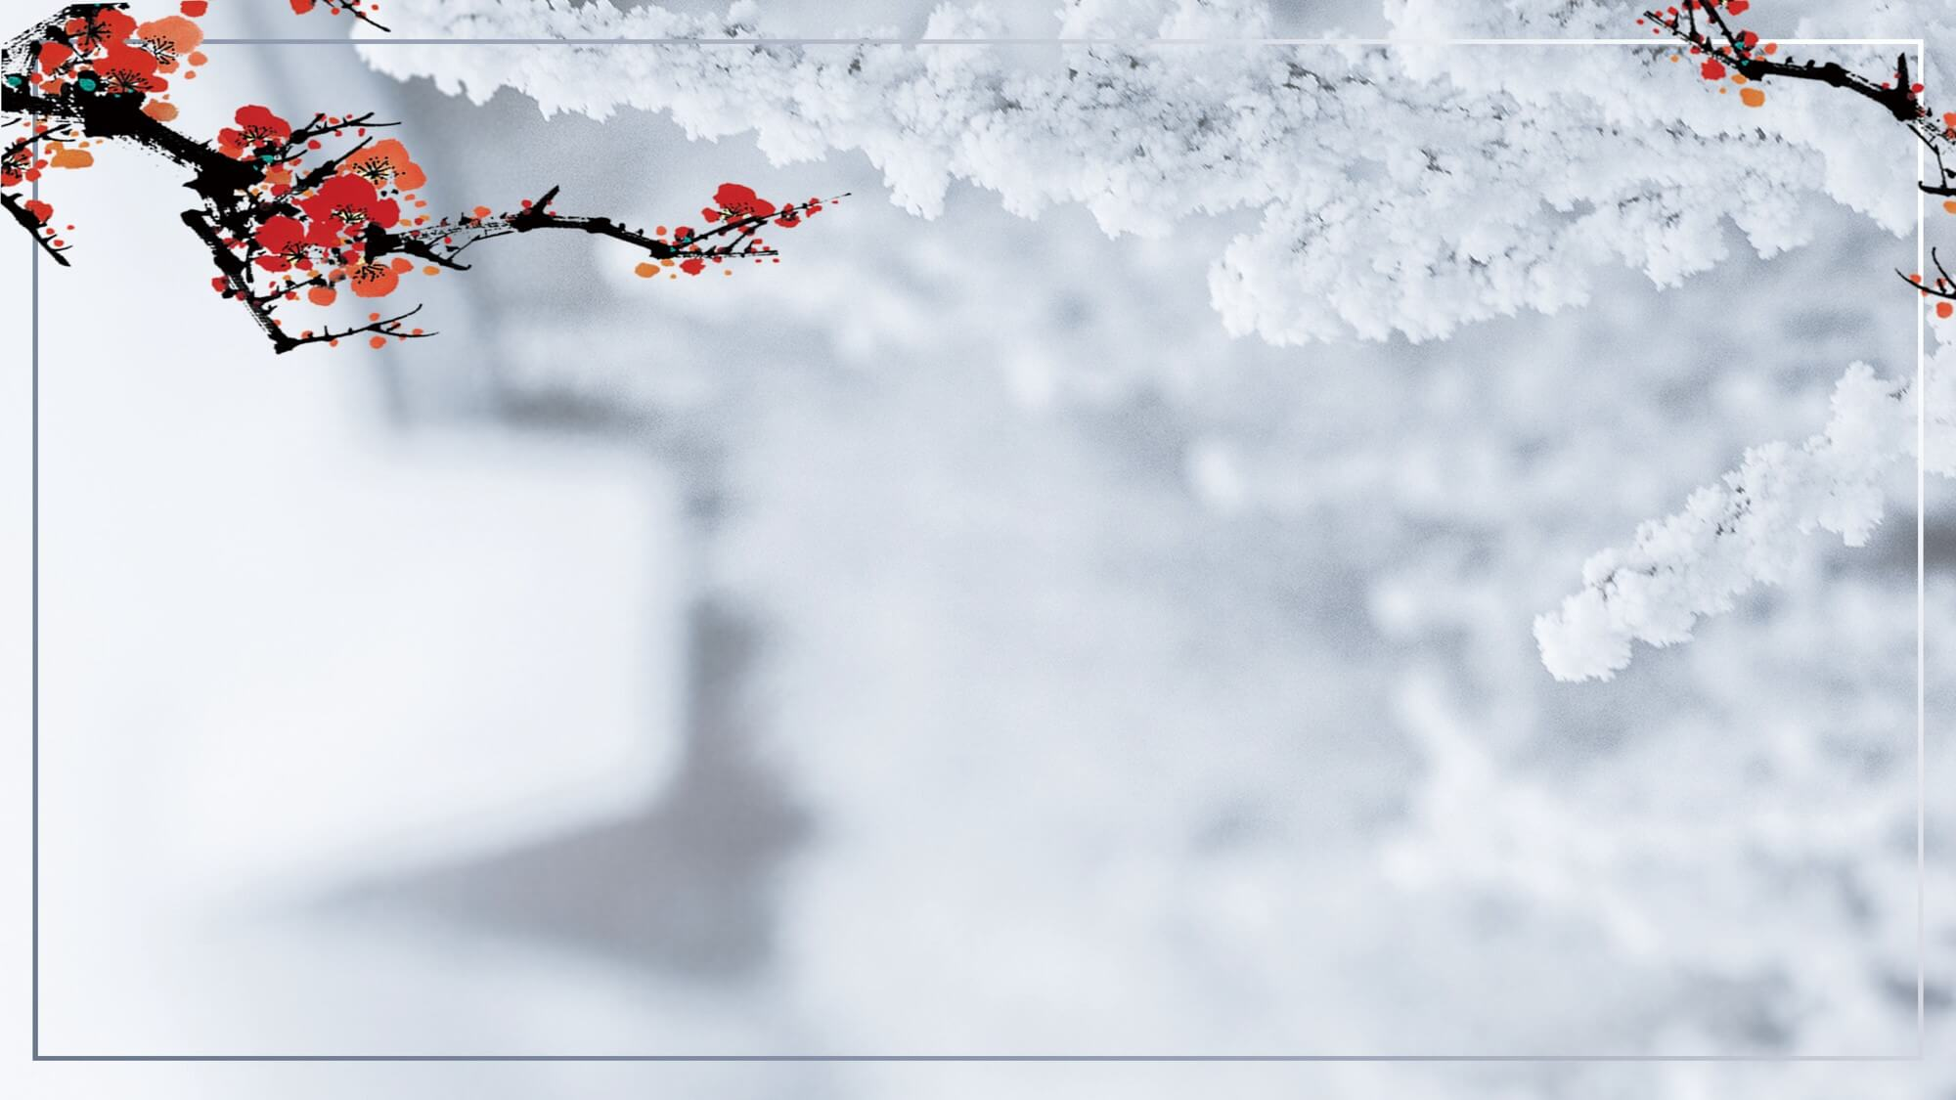
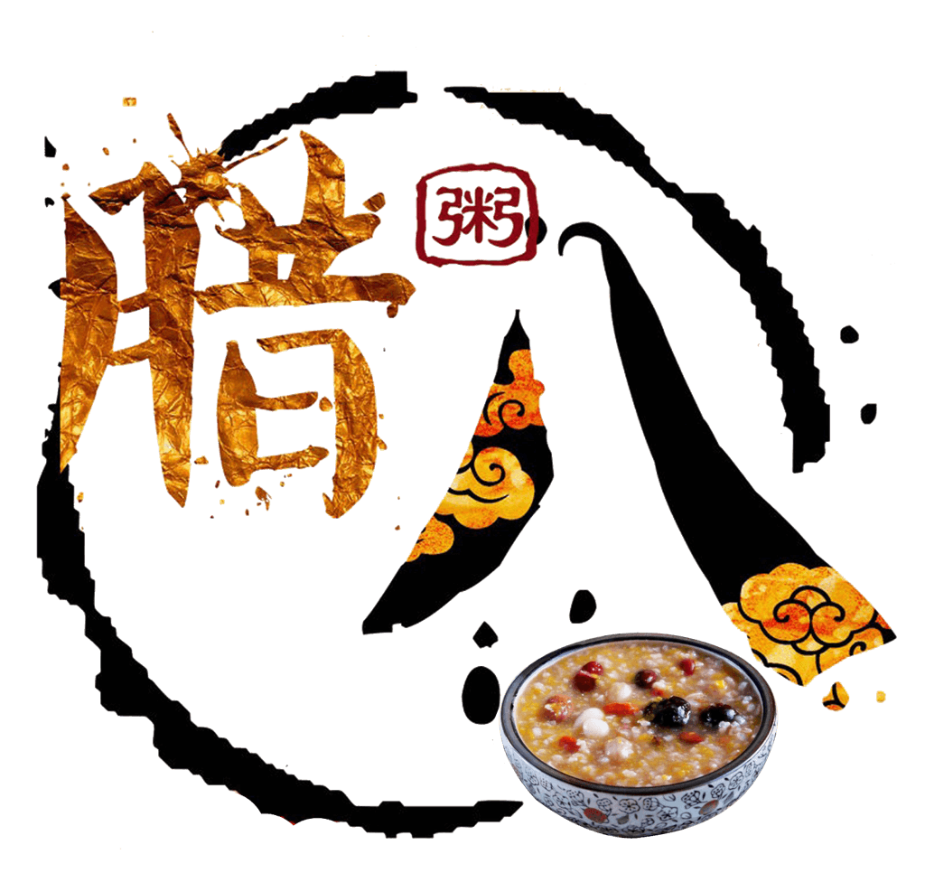
传统文化
中国风腊八节传统文化介绍幻灯片模板

Slide 2
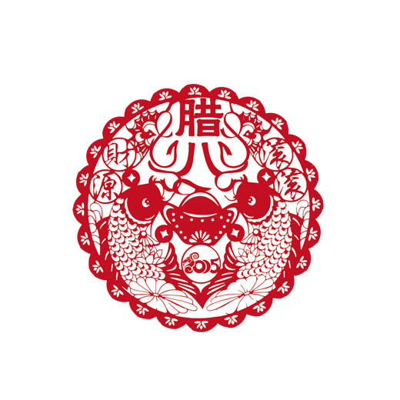
腊八节的来历
腊八节的传说
腊八节的传统美食
腊八节的诗歌

Slide 3
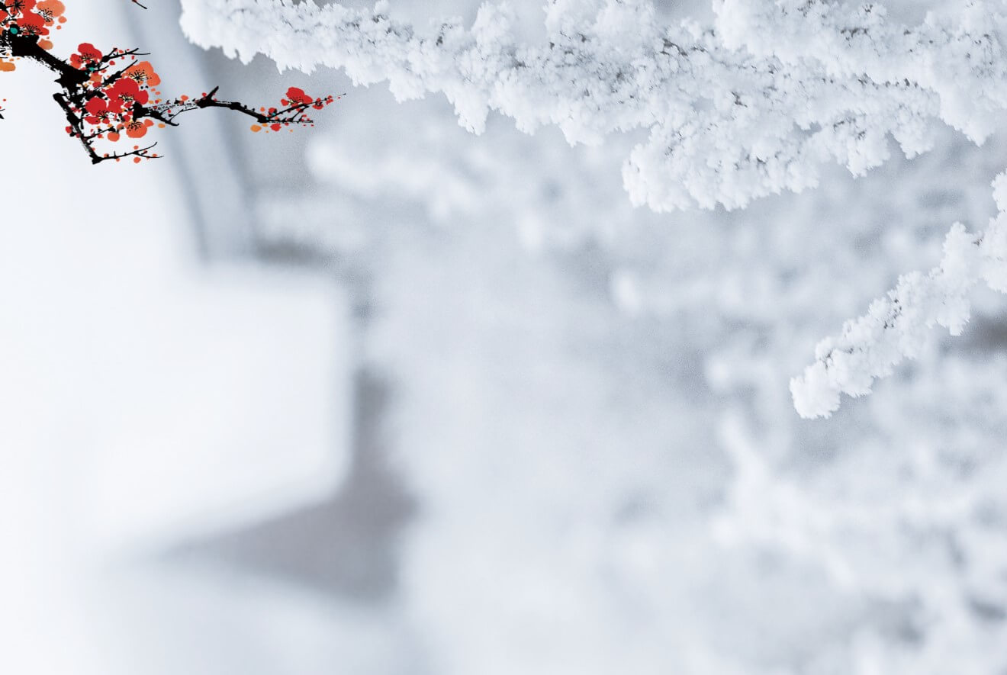
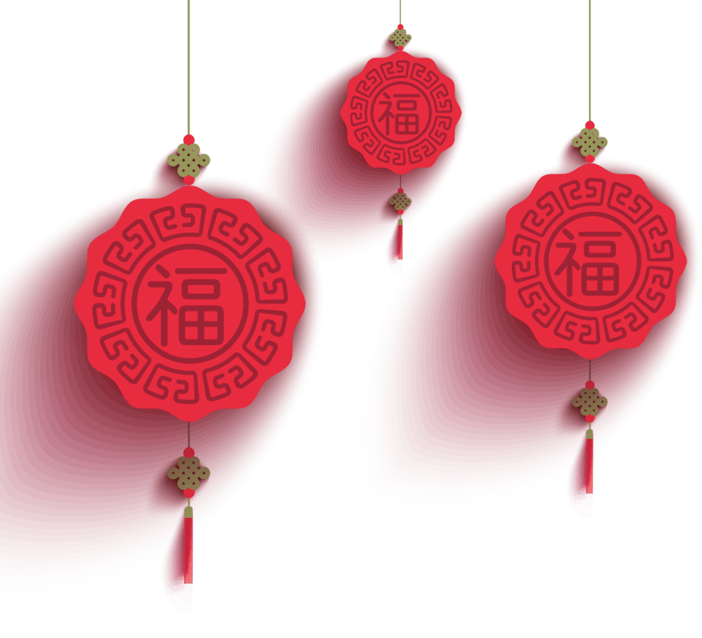
腊八节的来历

Slide 4
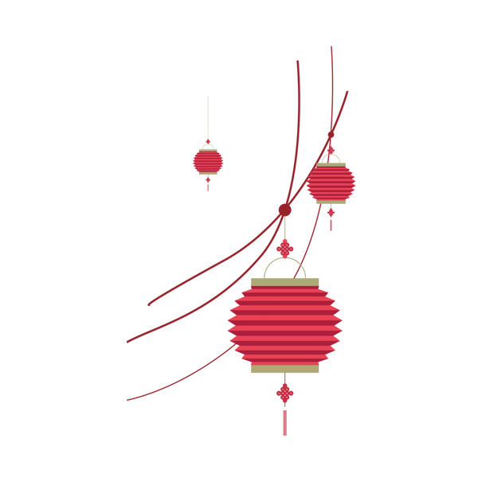
腊八节的来历
腊八节，俗称“腊八” ，即农历十二月初八，古人有祭祀祖先和神灵、祈求丰收吉祥的传统，一些地区有喝腊八粥的习俗。相传这一天还是佛祖释迦牟尼成道之日，称为“法宝节”，是佛教盛大的节日之一。
岁终之月称“腊”的含义有三：一曰“腊者，接也”，寓有新旧交替的意思（《隋书·礼仪志》记载）；二曰“腊者同猎”，指田猎获取禽兽好祭祖祭神，“腊”从“肉”旁，就是用肉“冬祭”；三曰“腊者，逐疫迎春”，腊八节又谓之“佛成道节”，亦名“成道会”，实际上可以说是十二月初八为腊日之由来。

Slide 5
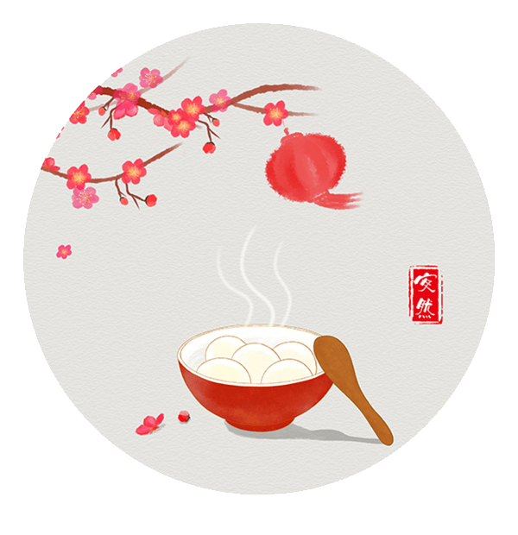
腊八节的来历
标题数字等都可以通过点击和重新输入进行更改。标题数字等都可以通过点击和重新输入进行更改。
标题数字等都可以通过点击和重新输入进行更改。标题数字等都可以通过点击和重新输入进行更改。
标题数字等都可以通过点击和重新输入进行更改。标题数字等都可以通过点击和重新输入进行更改。
标题数字等都可以通过点击和重新输入进行更改。标题数字等都可以通过点击和重新输入进行更改。

Slide 6

腊八节的来历
标题数字等都可以通过点击和重新输入进行更改。标题数字等都可以通过点击和重新输入进行更改。
标题数字等都可以通过点击和重新输入进行更改。标题数字等都可以通过点击和重新输入进行更改。
标题数字等都可以通过点击和重新输入进行更改。标题数字等都可以通过点击和重新输入进行更改。
标题数字等都可以通过点击和重新输入进行更改。标题数字等都可以通过点击和重新输入进行更改。
标题数字等都可以通过点击和重新输入进行更改。标题数字等都可以通过点击和重新输入进行更改。
标题数字等都可以通过点击和重新输入进行更改。标题数字等都可以通过点击和重新输入进行更改。

Slide 7
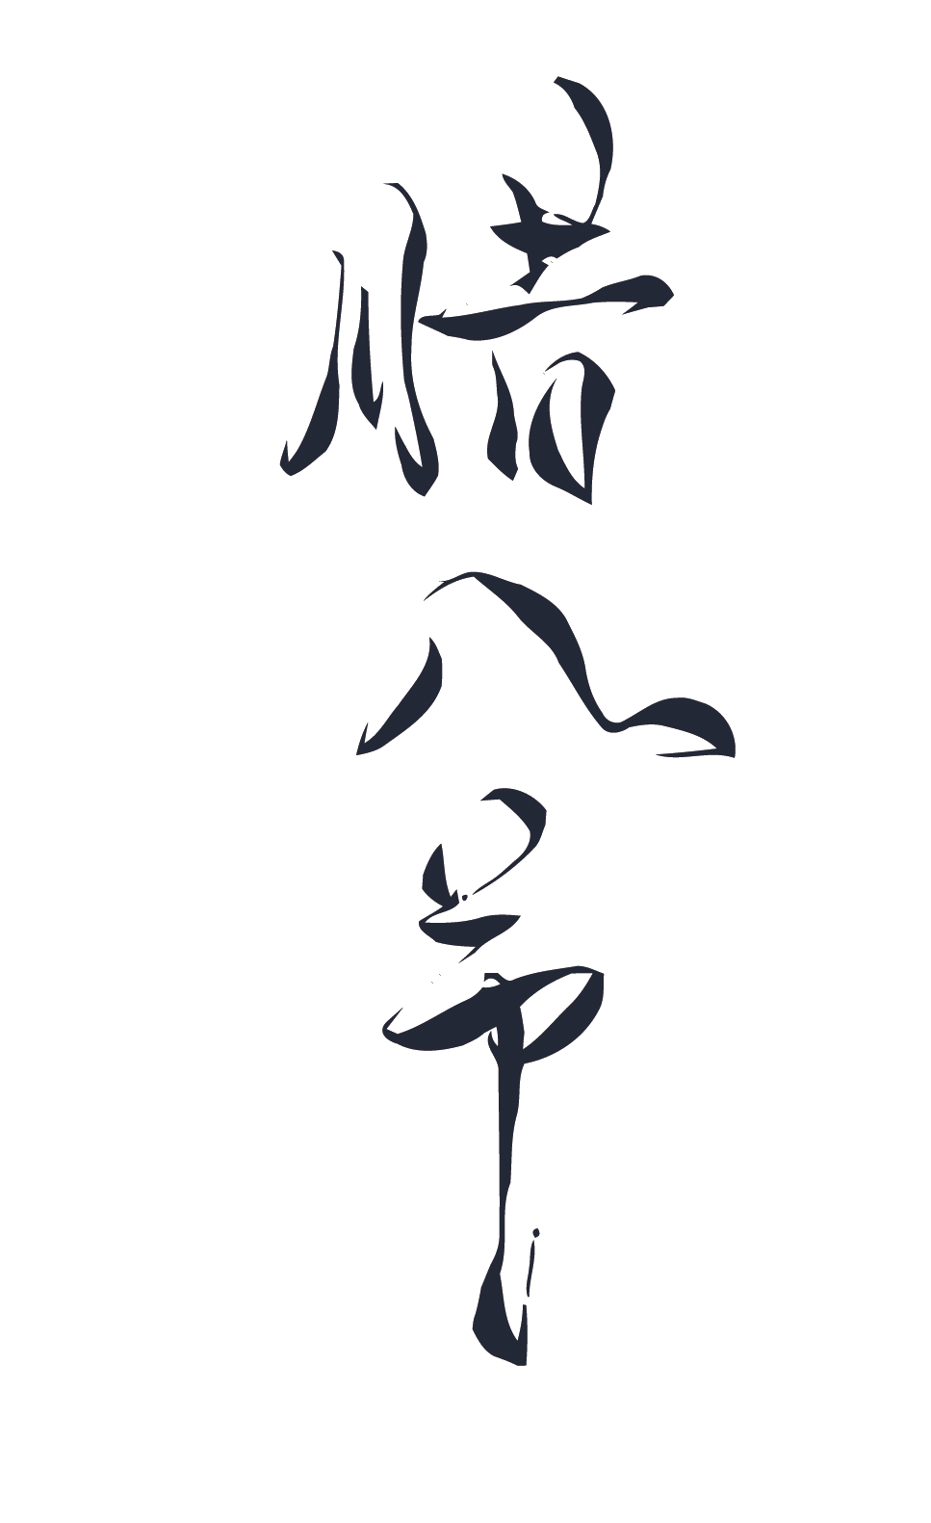
腊八节的来历
标题数字等都可以通过点击和重新输入进行更改。标题数字等都可以通过点击和重新输入进行更改。
标题数字等都可以通过点击和重新输入进行更改。标题数字等都可以通过点击和重新输入进行更改。
标题数字等都可以通过点击和重新输入进行更改。标题数字等都可以通过点击和重新输入进行更改。
标题数字等都可以通过点击和重新输入进行更改。标题数字等都可以通过点击和重新输入进行更改。
请输入标题
请输入标题

Slide 8
腊八节的来历
请输入标题
请输入标题
标题数字等都可以通过点击和重新输入进行更改。标题数字等都可以通过点击和重新输入进行更改。
标题数字等都可以通过点击和重新输入进行更改。标题数字等都可以通过点击和重新输入进行更改。
标题数字等都可以通过点击和重新输入进行更改。标题数字等都可以通过点击和重新输入进行更改。
标题数字等都可以通过点击和重新输入进行更改。标题数字等都可以通过点击和重新输入进行更改。
标题数字等都可以通过点击和重新输入进行更改。标题数字等都可以通过点击和重新输入进行更改。
标题数字等都可以通过点击和重新输入进行更改。标题数字等都可以通过点击和重新输入进行更改。

Slide 9
腊八节的传说

Slide 10
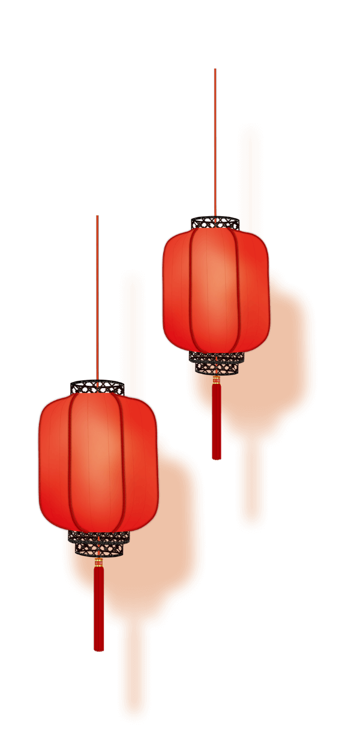

腊八节的传说
标题数字等都可以通过点击和重新输入进行更改。标题数字等都可以通过点击和重新输入进行更改。
标题数字等都可以通过点击和重新输入进行更改。标题数字等都可以通过点击和重新输入进行更改。
标题数字等都可以通过点击和重新输入进行更改。标题数字等都可以通过点击和重新输入进行更改。

Slide 11
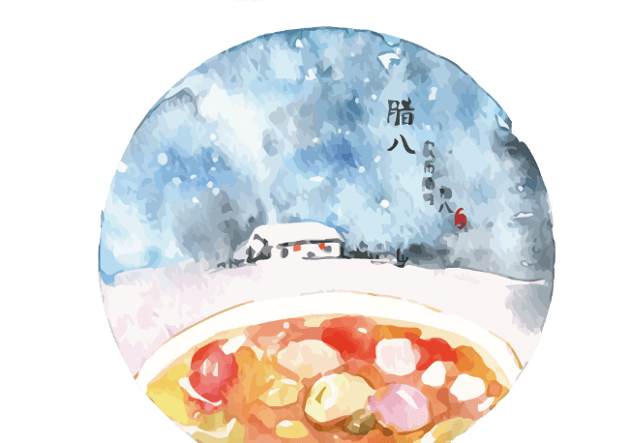
腊八节的传说
标题数字等都可以通过点击和重新输入进行更改。标题数字等都可以通过点击和重新输入进行更改。
标题数字等都可以通过点击和重新输入进行更改。标题数字等都可以通过点击和重新输入进行更改。
标题数字等都可以通过点击和重新输入进行更改。标题数字等都可以通过点击和重新输入进行更改。
标题数字等都可以通过点击和重新输入进行更改。标题数字等都可以通过点击和重新输入进行更改。

Slide 12
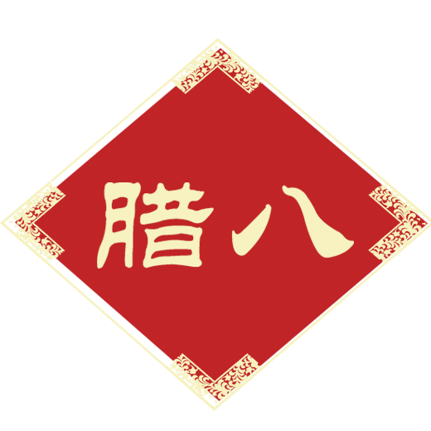
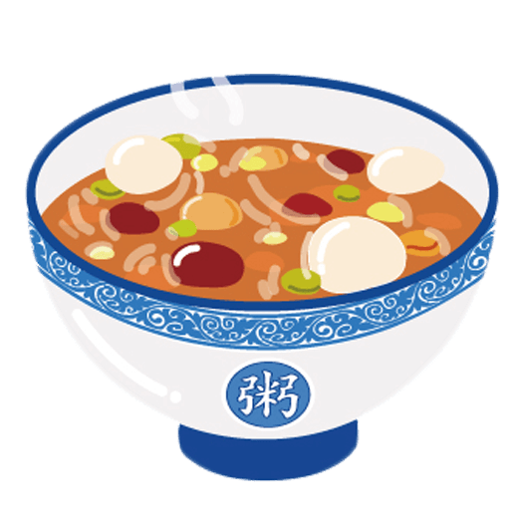
腊八节的传说
标题数字等都可以通过点击和重新输入进行更改。标题数字等都可以通过点击和重新输入进行更改。
标题数字等都可以通过点击和重新输入进行更改。标题数字等都可以通过点击和重新输入进行更改。
标题数字等都可以通过点击和重新输入进行更改。标题数字等都可以通过点击和重新输入进行更改。
标题数字等都可以通过点击和重新输入进行更改。标题数字等都可以通过点击和重新输入进行更改。
标题数字等都可以通过点击和重新输入进行更改。标题数字等都可以通过点击和重新输入进行更改。
标题数字等都可以通过点击和重新输入进行更改。标题数字等都可以通过点击和重新输入进行更改。

Slide 13
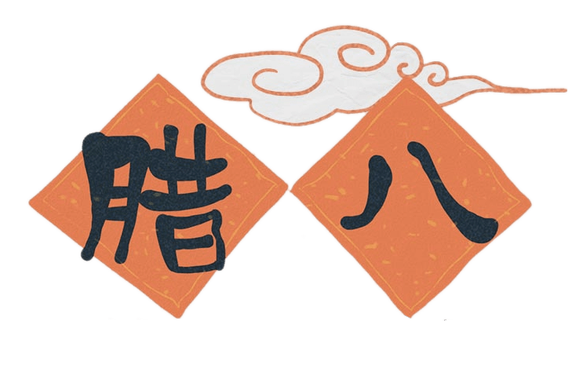
腊八节的传说
标题数字等都可以通过点击和重新输入进行更改。标题数字等都可以通过点击和重新输入进行更改。
标题数字等都可以通过点击和重新输入进行更改。标题数字等都可以通过点击和重新输入进行更改。
标题数字等都可以通过点击和重新输入进行更改。标题数字等都可以通过点击和重新输入进行更改。

Slide 14

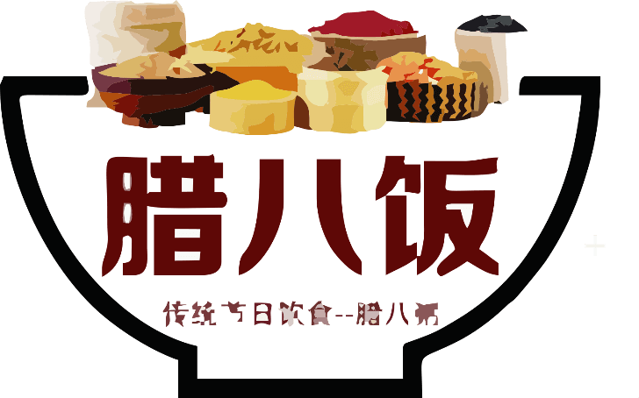
腊八节的传说
标题数字等都可以通过点击和重新输入进行更改。标题数字等都可以通过点击和重新输入进行更改。
标题数字等都可以通过点击和重新输入进行更改。标题数字等都可以通过点击和重新输入进行更改。
标题数字等都可以通过点击和重新输入进行更改。标题数字等都可以通过点击和重新输入进行更改。

Slide 15
腊八节的美食

Slide 16
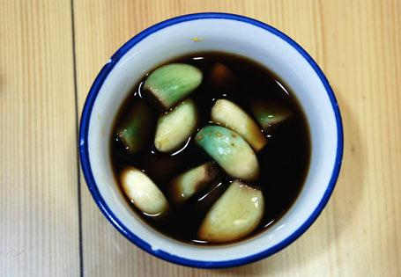

腊八节的美食
腊八豆腐
  “腊八豆腐”是安徽黔县民间风味特产，在春节前夕的腊八，即农历十二月初八前后，黔县家家户户都要晒制豆腐，民间将这种自然晒制的豆腐称作“腊八豆腐”。
腊八面
  我国北方一些不产或少产大米的地方，人们不吃腊八粥，而是吃腊八面。隔天用各种果、蔬做成臊子，把面条擀好，到腊月初八早晨全家吃腊八面。

Slide 17
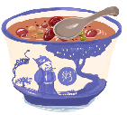
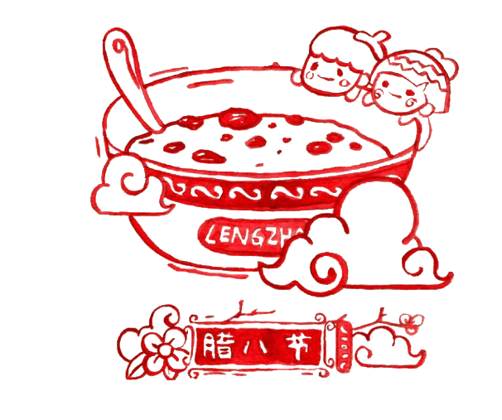
腊八节的美食
标题数字等都可以通过点击和重新输入进行更改。标题数字等都可以通过点击和重新输入进行更改。
标题数字等都可以通过点击和重新输入进行更改。标题数字等都可以通过点击和重新输入进行更改。
标题数字等都可以通过点击和重新输入进行更改。标题数字等都可以通过点击和重新输入进行更改。
标题数字等都可以通过点击和重新输入进行更改。标题数字等都可以通过点击和重新输入进行更改。

Slide 18
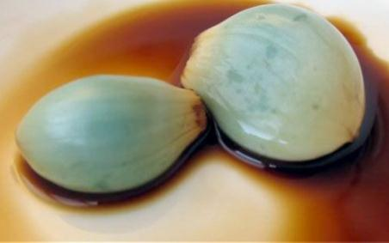
腊八节的美食
翡翠碧玉腊八蒜
泡腊八蒜是北方，尤其是华北地区的一个习俗。顾名思义，就是在阴历腊月初八的这天来泡制蒜。
其实材料非常简单，就是醋和大蒜瓣儿。做法也是极其简单，将剥了皮的蒜瓣儿放到一个可以密封的罐子，瓶子之类的容器里面，然后倒入醋，封上口放到一个冷的地方。慢慢地，泡在醋中的蒜就会变绿，最后会变得通体碧绿的，如同翡翠碧玉。

Slide 19
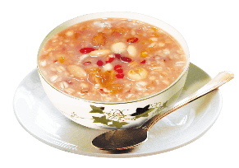
腊八节的美食
标题数字等都可以通过点击和重新输入进行更改。标题数字等都可以通过点击和重新输入进行更改。
标题数字等都可以通过点击和重新输入进行更改。标题数字等都可以通过点击和重新输入进行更改。
标题数字等都可以通过点击和重新输入进行更改。标题数字等都可以通过点击和重新输入进行更改。
标题数字等都可以通过点击和重新输入进行更改。标题数字等都可以通过点击和重新输入进行更改。
标题数字等都可以通过点击和重新输入进行更改。标题数字等都可以通过点击和重新输入进行更改。
标题数字等都可以通过点击和重新输入进行更改。标题数字等都可以通过点击和重新输入进行更改。

Slide 20
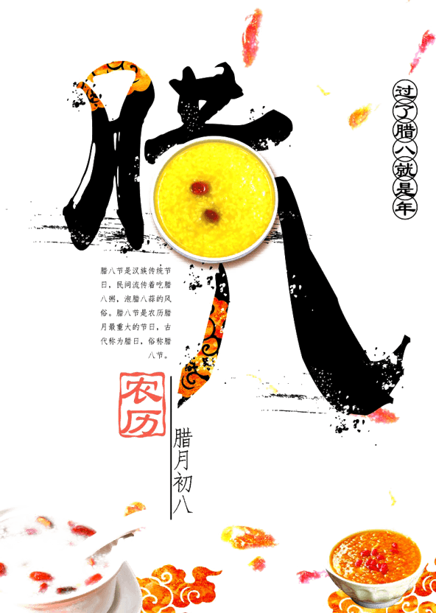
腊八节的美食
标题数字等都可以通过点击和重新输入进行更改。标题数字等都可以通过点击和重新输入进行更改。
标题数字等都可以通过点击和重新输入进行更改。标题数字等都可以通过点击和重新输入进行更改。
标题数字等都可以通过点击和重新输入进行更改。标题数字等都可以通过点击和重新输入进行更改。
标题数字等都可以通过点击和重新输入进行更改。标题数字等都可以通过点击和重新输入进行更改。
标题数字等都可以通过点击和重新输入进行更改。标题数字等都可以通过点击和重新输入进行更改。
标题数字等都可以通过点击和重新输入进行更改。标题数字等都可以通过点击和重新输入进行更改。

Slide 21
腊八节的诗歌

Slide 22
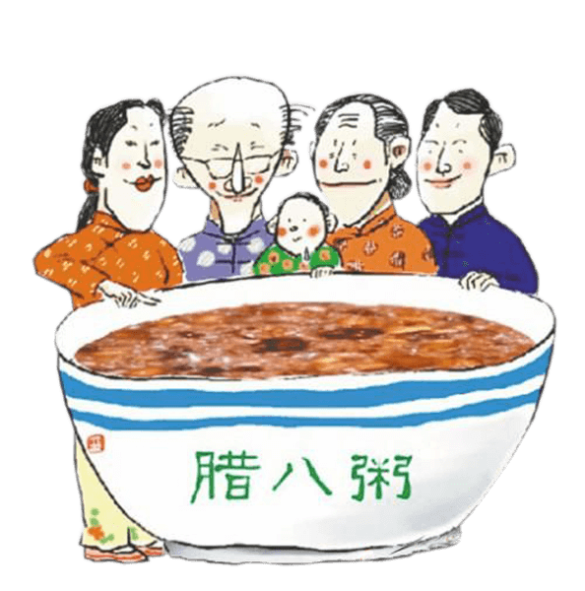
腊八节的诗歌
清·顾梦游——《腊八日水草庵即事》
清水塘边血作磷，正阳门外马生尘。
只应水月无新恨，且喜云山来故人。
晴腊无如今日好，闲游同是再生身。
自伤白发空流浪，一瓣香消泪满巾。
清·道光帝——《腊八粥》
一阳初夏中大吕，谷粟为粥和豆煮。应时献佛矢心虔，默祝金光济众普。盈几馨香细细浮，堆盘果蔬纷纷聚。共尝佳品达沙门，沙门色相传莲炬。童稚饱腹庆州平，还向街头击腊鼓。

Slide 23
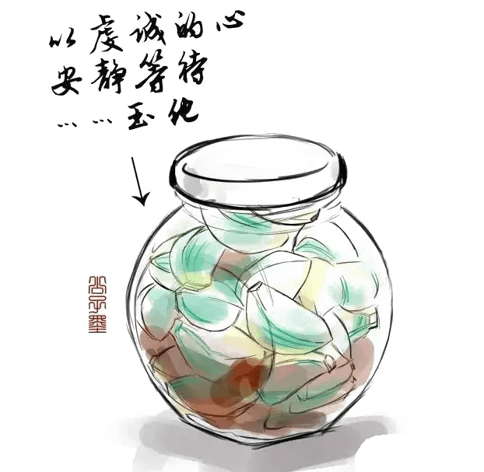
腊八节的诗歌
《腊日》——（唐）杜甫
腊日常年暖尚遥，今年腊日冻全消。
侵凌雪色还萱草，漏泄春光有柳条。
纵酒欲谋良夜醉，还家初散紫宸朝。
口脂面药随恩泽，翠管银婴下九霄。
《腊日》——（唐）杜甫
腊日常年暖尚遥，今年腊日冻全消。
侵凌雪色还萱草，漏泄春光有柳条。
纵酒欲谋良夜醉，还家初散紫宸朝。
口脂面药随恩泽，翠管银婴下九霄。

Slide 24
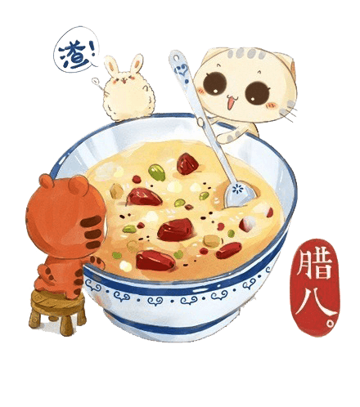
腊八节的诗歌
《腊日》——（唐）杜甫
腊日常年暖尚遥，今年腊日冻全消。
侵凌雪色还萱草，漏泄春光有柳条。
纵酒欲谋良夜醉，还家初散紫宸朝。
口脂面药随恩泽，翠管银婴下九霄。
《腊日》——（唐）杜甫
腊日常年暖尚遥，今年腊日冻全消。
侵凌雪色还萱草，漏泄春光有柳条。
纵酒欲谋良夜醉，还家初散紫宸朝。
口脂面药随恩泽，翠管银婴下九霄。

Slide 25
谢谢观看

